Slide 1
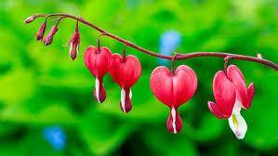
সবাইকে স্বাগতম

Slide 2
পল্লবী রায় চৌধুরী
সহকারী শিক্ষক
আমড়াখাইর ০১ সরকারি প্রাথমিক বিদ্যালয়।
নবীগঞ্জ,হবিগঞ্জ
শিক্ষক পরিচিতি

Slide 3
শ্রেণী- দ্বিতীয়
বিষয় – আমার বাংলা বই
অধ্যায়ঃ দশম
পাঠের শিরোনাম : দাদির হাতের মজার পিঠা।
পাঠ্যাংশ: বাংলাদেশে শীতকালে……মজাই আলাদা।
সময় – ৪০ মিনিট
পাঠ পরিচিতি

Slide 4
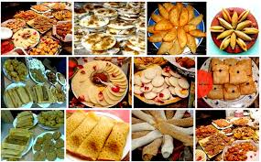
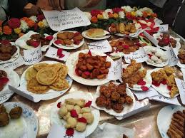
এসো আমরা কিছু ছবির সাথে পিরিচিত হই।
ছবিতে আমরা কি দেখতে পেলাম?
পিঠা খেতে কেমন লাগে?
পিঠা।
অনেক মজা ।

Slide 5
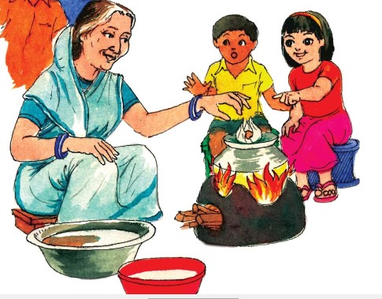
আজকের পাঠ
দাদির হাতের মজার পিঠা

Slide 6
শিখনফল
শোনা: ৩.১.২ বর্ণনা শুনে বুজতে পারবে।
বলা: ১.৩.২ পাঠের বিষয়ে প্রশ্ন করতে ও প্রশ্নের উত্তর দিতে পারবে।
পড়া: ২.৫.৩ বর্ণনামূলক বিষয় পড়তে পারবে।
লিখা: ১.৪.১ যুক্তব্যঞ্জন ভেঙ্গে লিখতে পারবে।

Slide 7
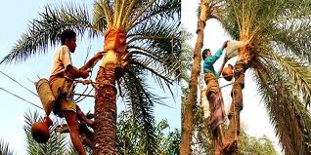
বাংলাদেশের শীতকালে পিঠাপুলি খাওয়ার ধুম পড়ে যায়।

Slide 8
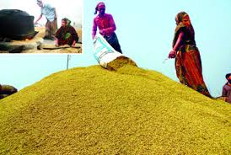
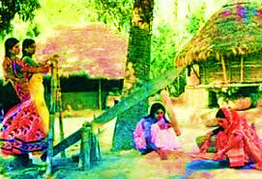
এ সময় ঘরে ঘরে ওঠে নতুন ধান। ঢেঁকিতে ধান ভানা হয়।

Slide 9
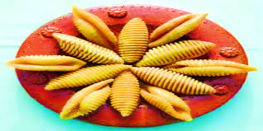
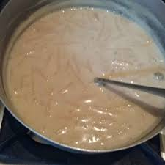
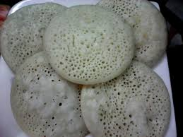
বিভিন্ন রকমের পিঠা
খেজুর পিঠা
চুষি পিঠা
চিতই পিঠা

Slide 10
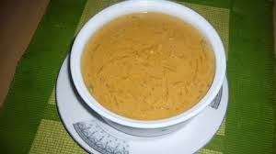
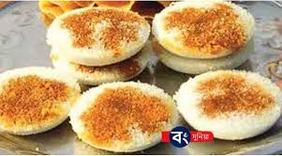
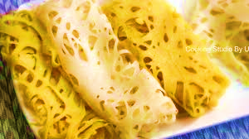
সেমাই পিঠা
ভাপা পিঠা
ছিট পিঠা

Slide 11
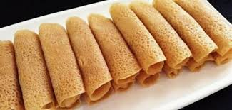
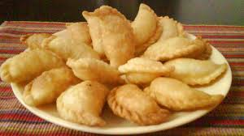
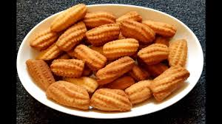
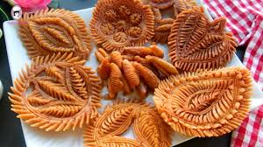
পুলি পিঠা
পাটিসাপটা পিঠা
নারকেল পিঠা
বিবিখানা পিঠা
এমনি নানা নামের পিঠা। শীতকালে গরম গরম পিঠার মজাই আলাদা।

Slide 12
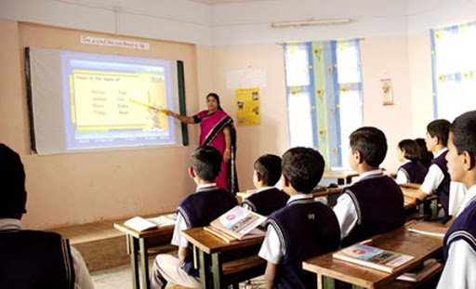
শিক্ষকের পাঠ
তোমাদের পাঠ্যবইয়ের ৩৬ পৃষ্ঠা বের কর,আমি পরছি,তোমরা আমার সাথে মনযোগ দিয়ে পড়।

Slide 13
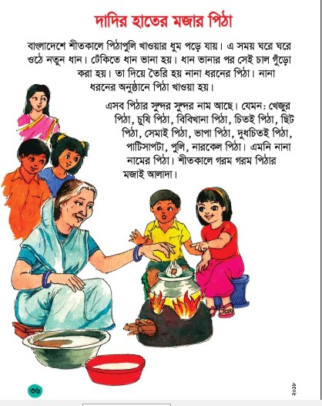
শিক্ষার্থীর সরব পাঠ
তোমাদের পাঠ্য বইয়ের ৩৬ পৃষ্ঠা
মনযোগ দিয়ে নিরবে পড়।

Slide 14
একক কাজ
০১
পিঠাপুলি খাওয়ার ধুম পড়ে কখন?
শীতকালে।
০২
ভাপে সিদ্ধ পিঠাকে কি পিঠা বলে?
ভাপাপিঠা।

Slide 15
জোয়ায় কাজ
পাঠ থেকে নতুন শব্দ খুজে বের করো ও অর্থ বলো।
ধুম
জাঁকজমক।
সুন্দর
ভালো।
অনুষ্ঠান
আয়োজন।
উনুন
চুলা।

Slide 16
দলীয় কাজ
তোমরা দুইটি দলে ভাগ হয়ে পাঠ্যাংশটুকু দুইবার পড়।

Slide 17
মূল্যায়ন
ষ্ঠ
অনুষ্ঠান
ষ
ঠ
ন্দ
সুন্দর
ন
দ
দ্ধ
সিদ্ধ
দ
ধ

Slide 18
বাড়ির কাজ
তোমাদের বাড়িতে তৈরি কর এমন পাঁচটি পিঠার নাম লিখে আনবে।

Slide 19
নিরাময়মূলক ব্যবস্থা
দুর্বল শিক্ষার্থী চিহ্নিত করে নিরাময়মূলক ব্যবস্থা গ্রহণ করব।প্রয়োজনে নিজে সহযোগিতা করব।

Slide 20
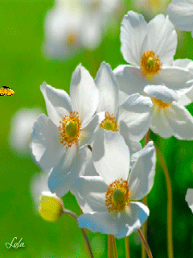
ভালো থাক সবাই।

